Slide 1
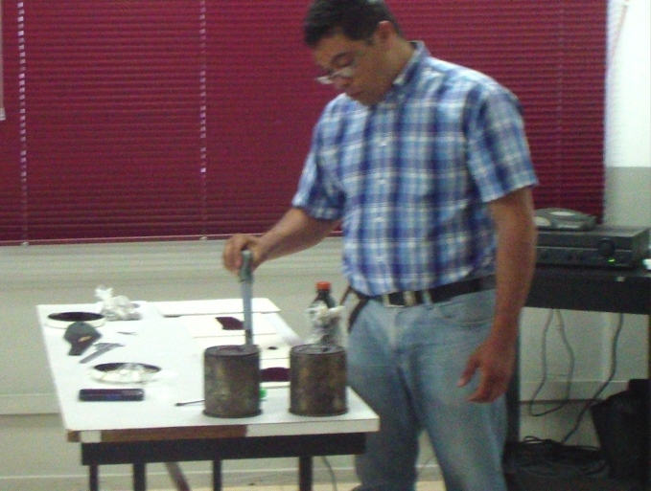
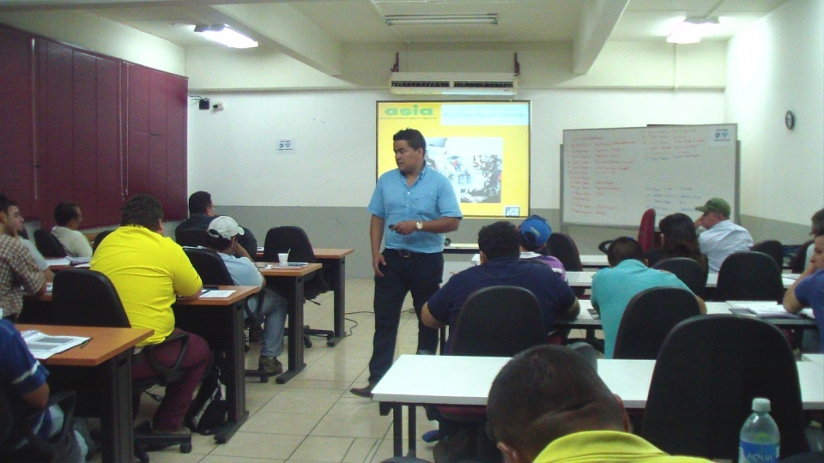
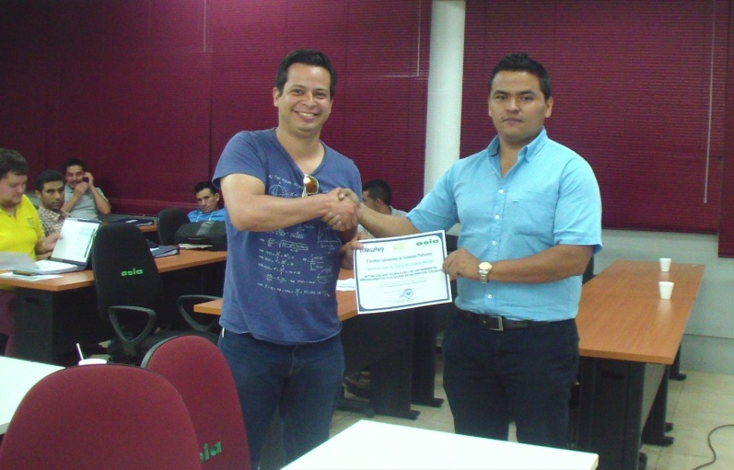
Sub Área: Tecnología del asfalto
CURSO:
Actualización tecnológica en los diferentes procedimientos utilizados
en pavimentos flexibles
Notes:
1

Slide 2
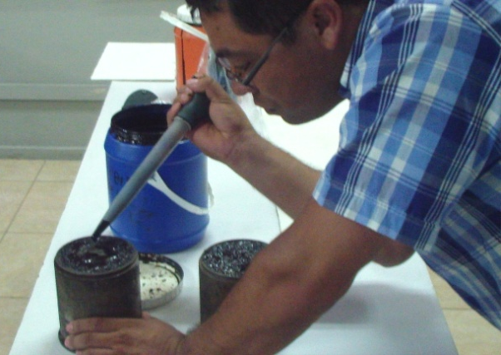
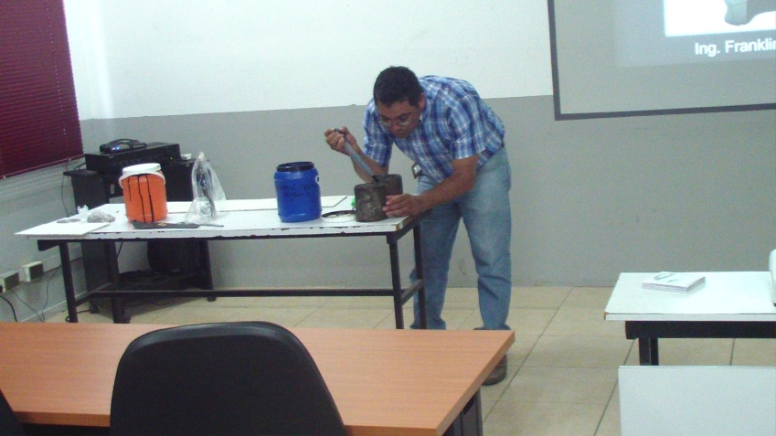
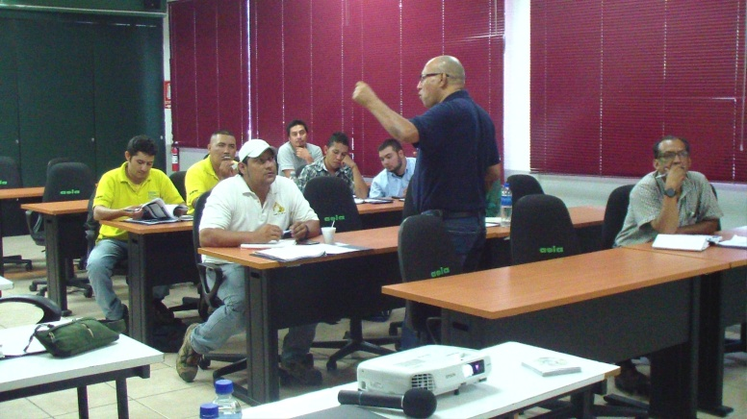
Desarrollado los días 28, 29, 30 y 31 de julio de 2015, bajo el Programa Nacional de Formación Continua Área Técnica del Instituto Salvadoreño de Formación Profesional (INSAFORP), haciendo uso del programa 22 empresas, logrando asistencia de 34 profesionales de ingeniería y arquitectura.

Slide 3
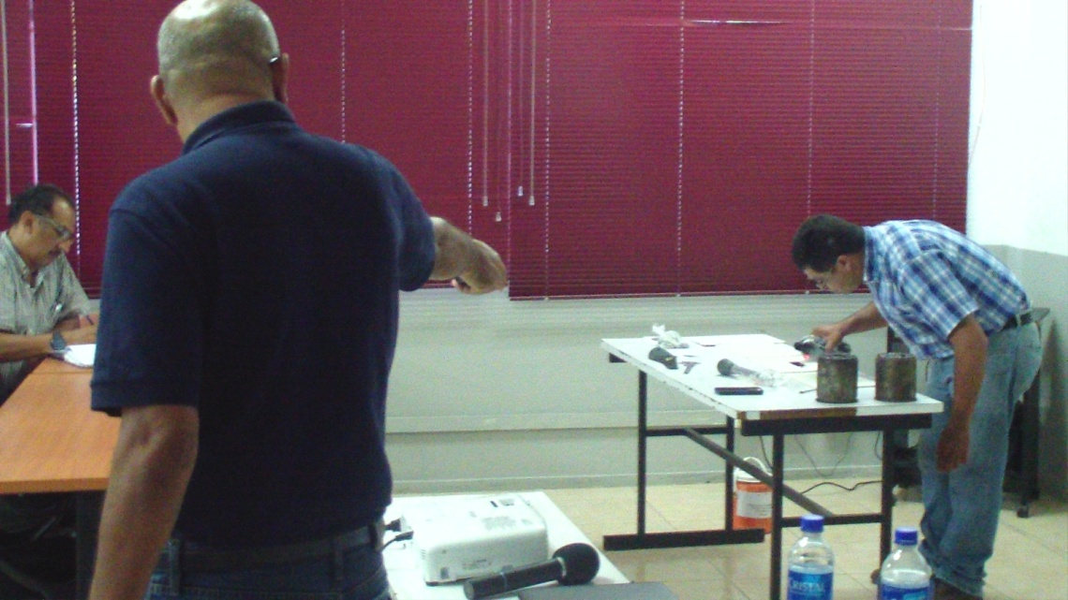
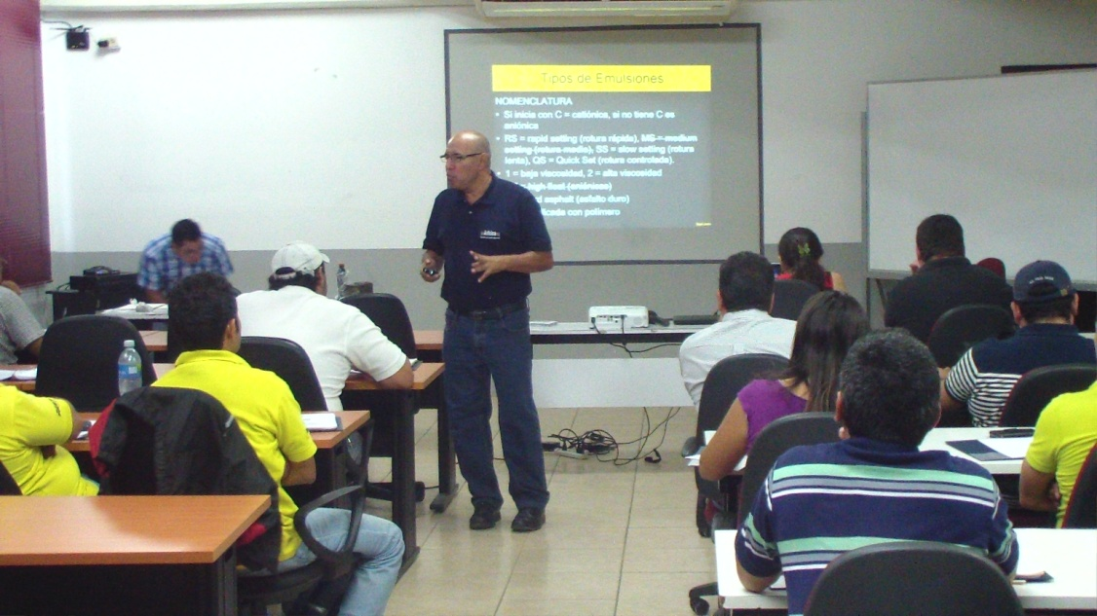
Impartido por connotados profesionales
salvadoreños, especialistas en asfalto.
Desarrollando temas como: Riego de imprimación y liga, Método Bailey, mezcla en frío con RAP, introducción al SUPERPAVE.

Slide 4
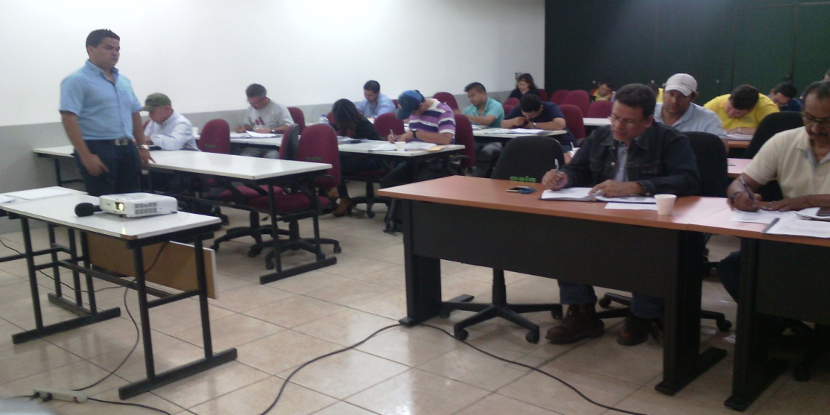
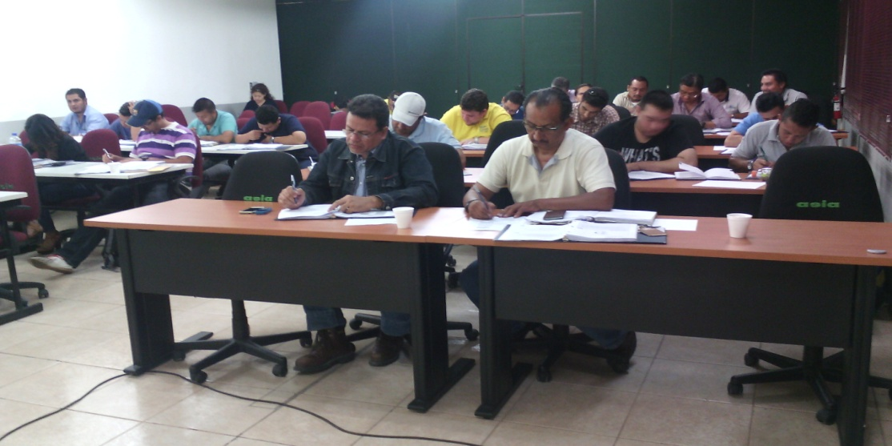
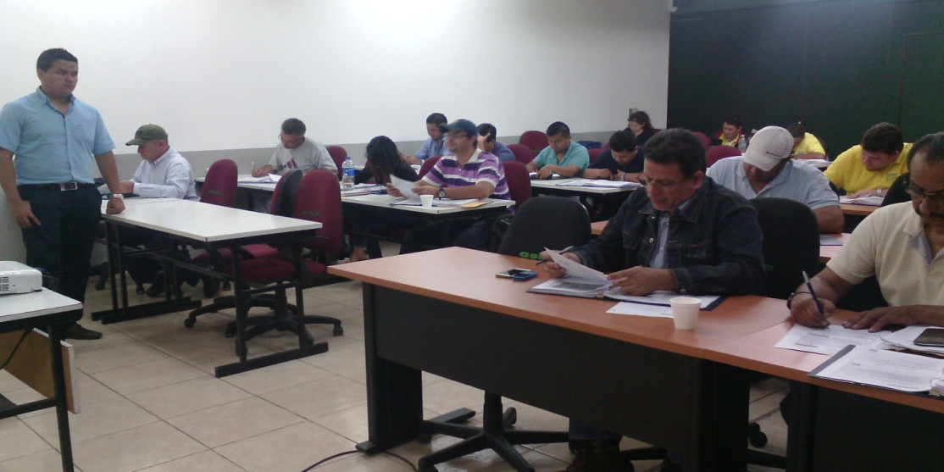


Slide 5
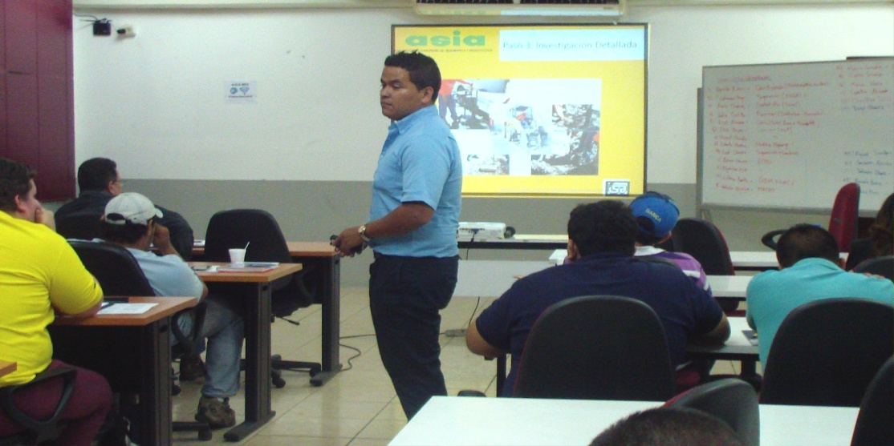
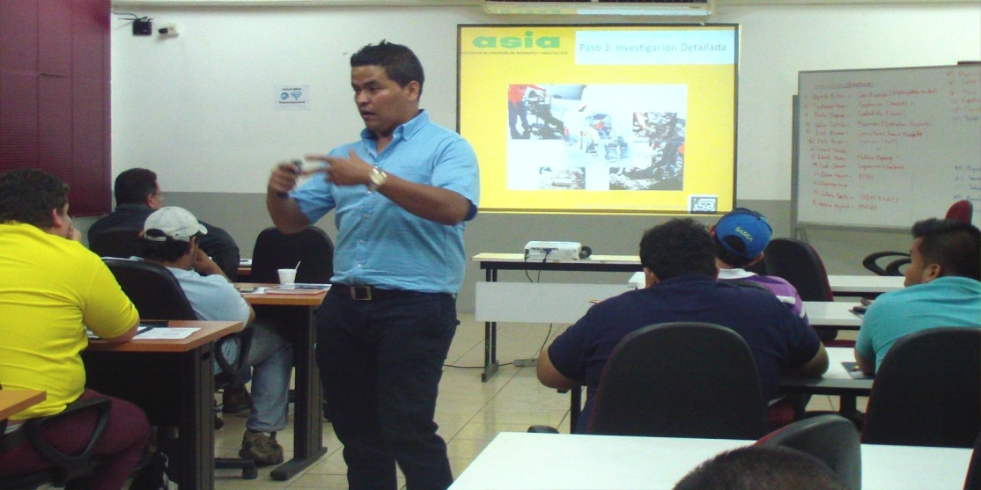
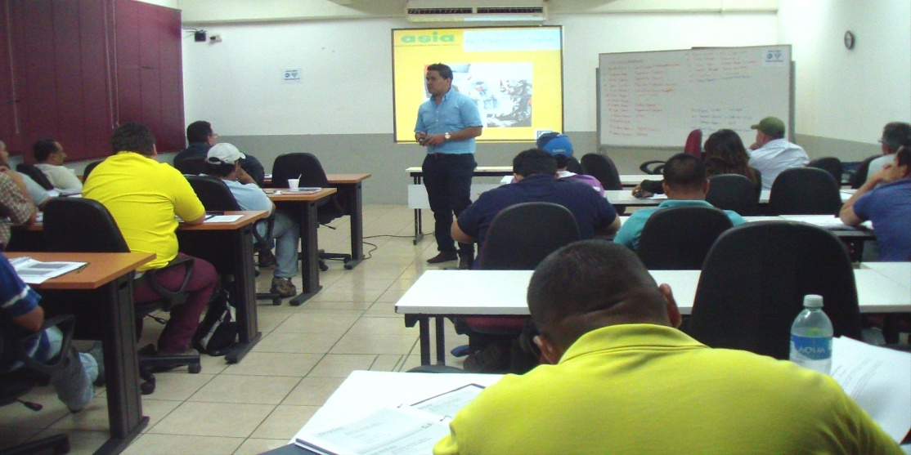

Slide 6
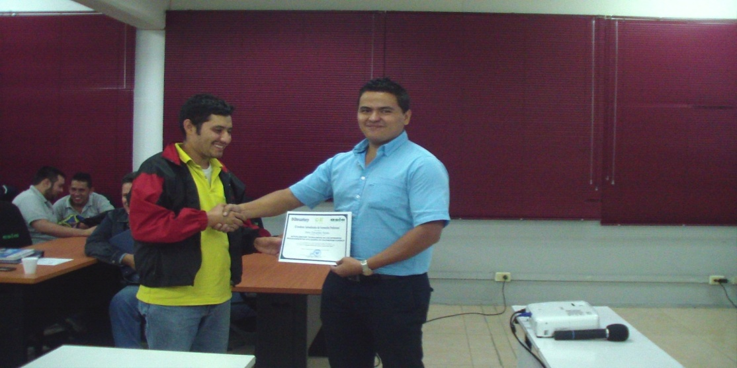
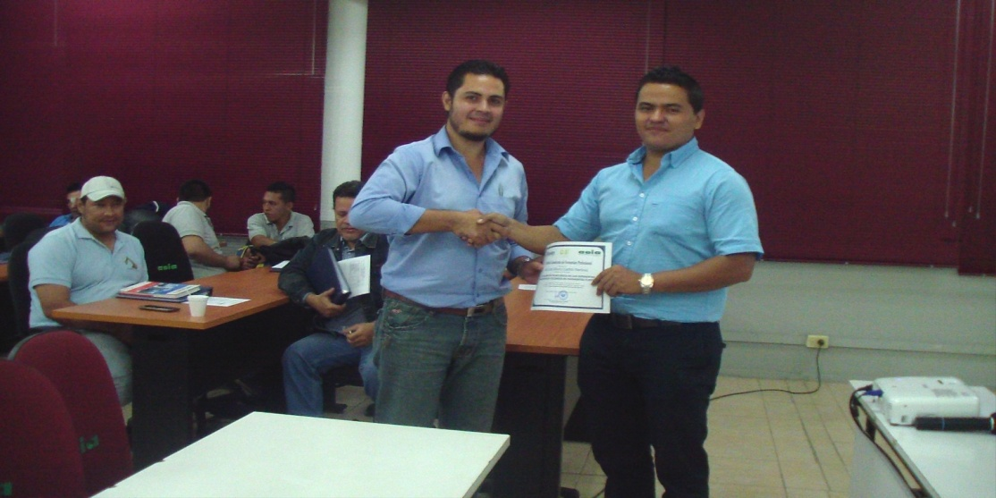
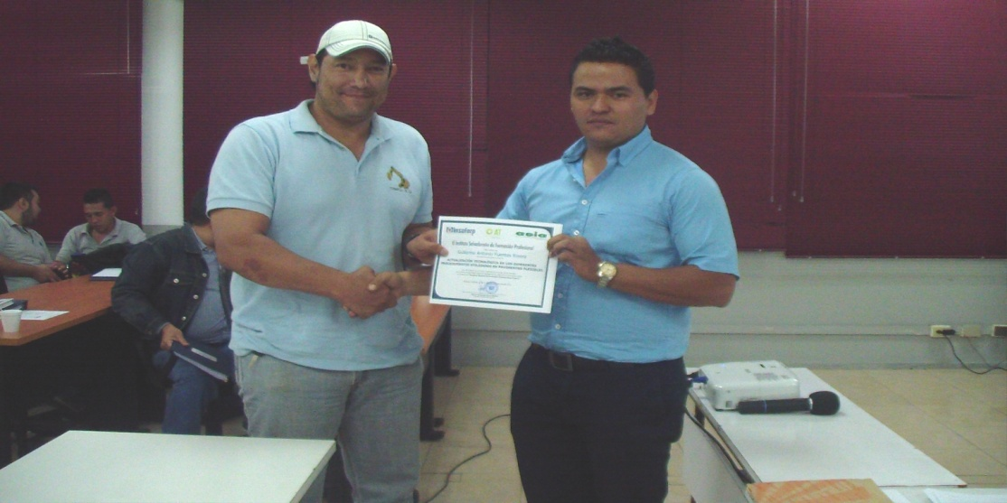
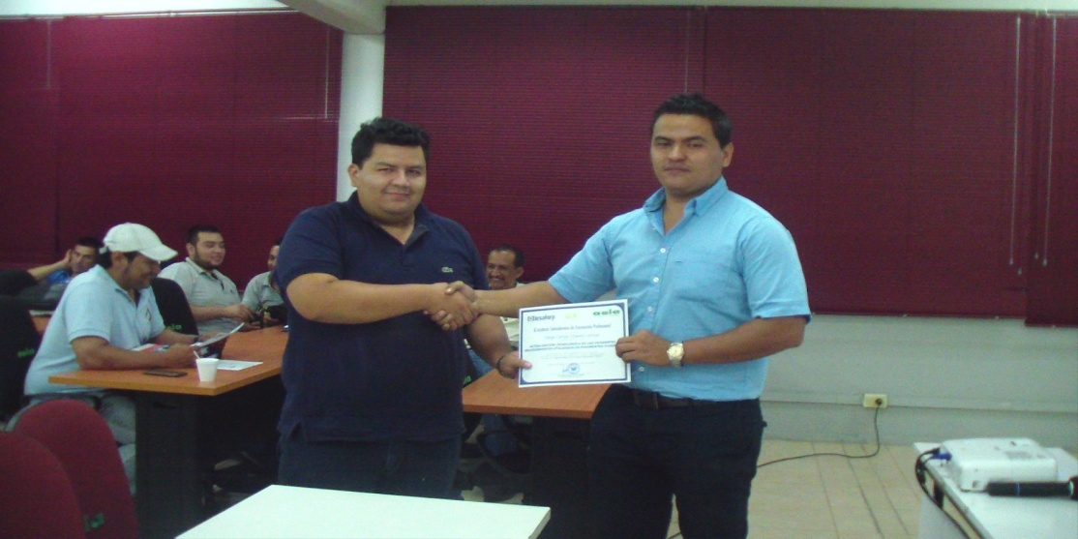
ENTREGA DE DIPLOMAS

Slide 7
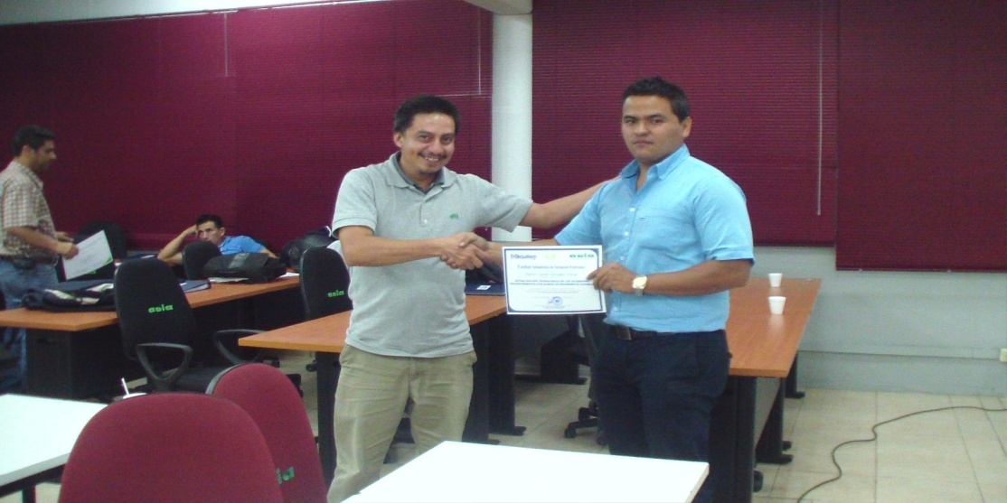

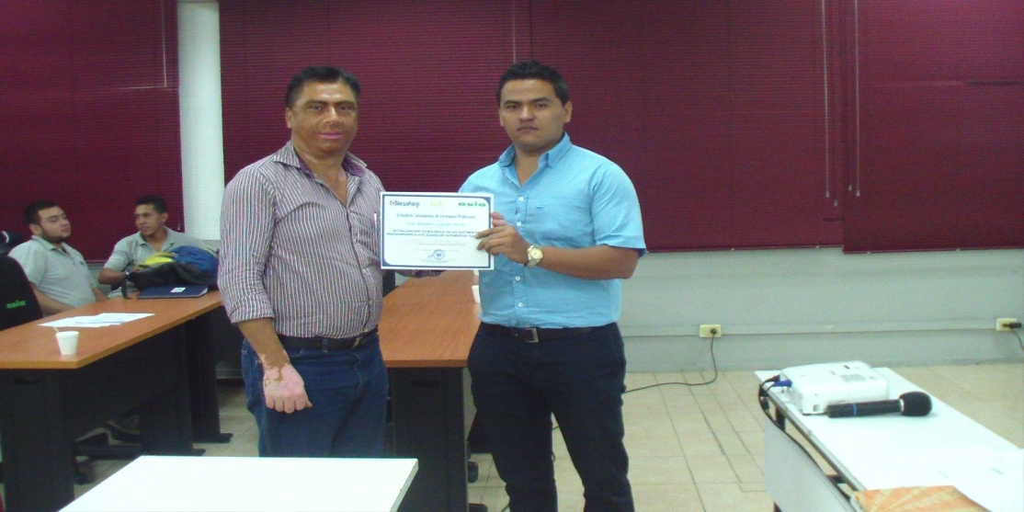
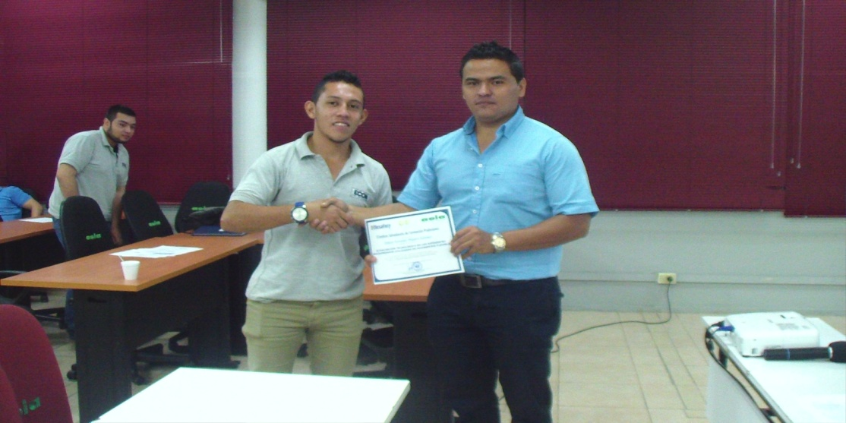

Slide 8
